Slide 1
Celebrando la Misericordia de Cristo
Retiro SSJ Primeros Sacramentos 2023

Slide 2
Original Sin

Slide 3
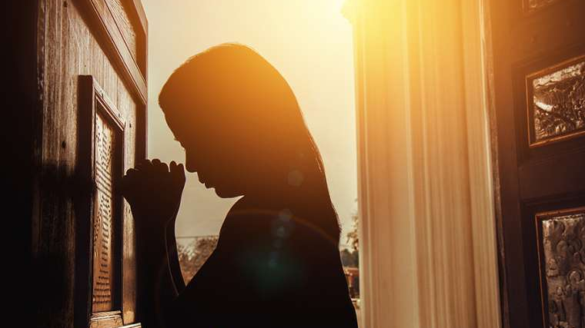
Sacramento de la Reconciliación

Slide 4
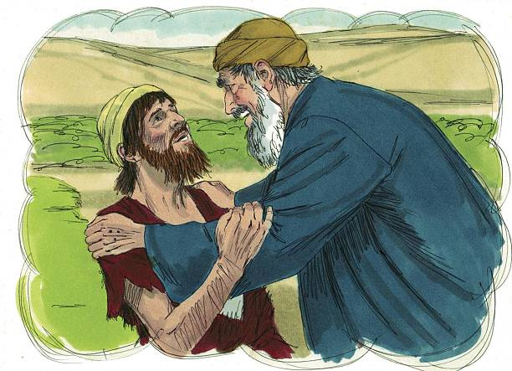
El hijo pródigo

Slide 5
Cuatro elementos de una buena confesión

Slide 6
CONTRICIÓN
DOLOR POR NUESTROS PECADOS

Slide 7
Confesión Decir "lo siento"

Slide 8
ABSOLUCIÓN RECIBIR EL PERDÓN DE DIOS

Slide 9
PENITENCIA ENMENDAR

Slide 10
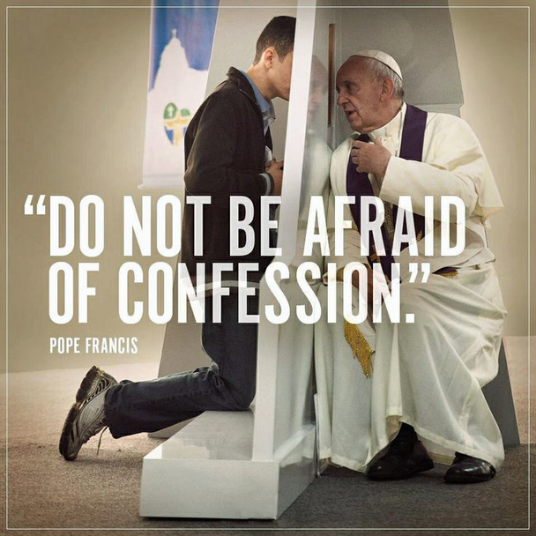

Slide 11
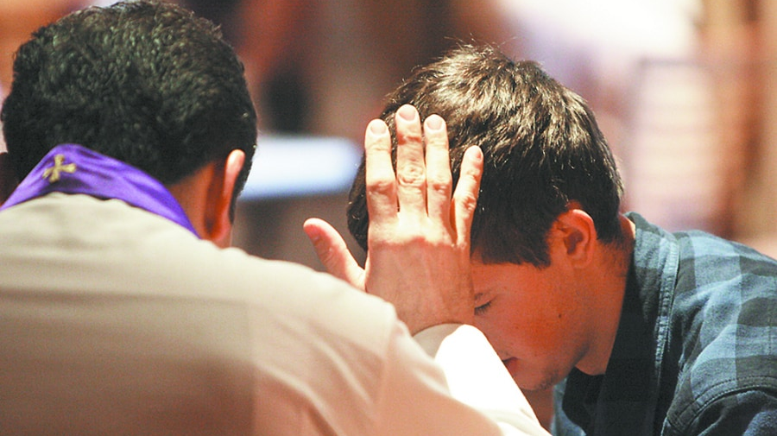
Juego de roles de reconciliación

Slide 12
Tómate un descanso

Slide 13
Celebrando la presencia de Cristo
Retiro SSJ Primeros Sacramentos 2023

Slide 14
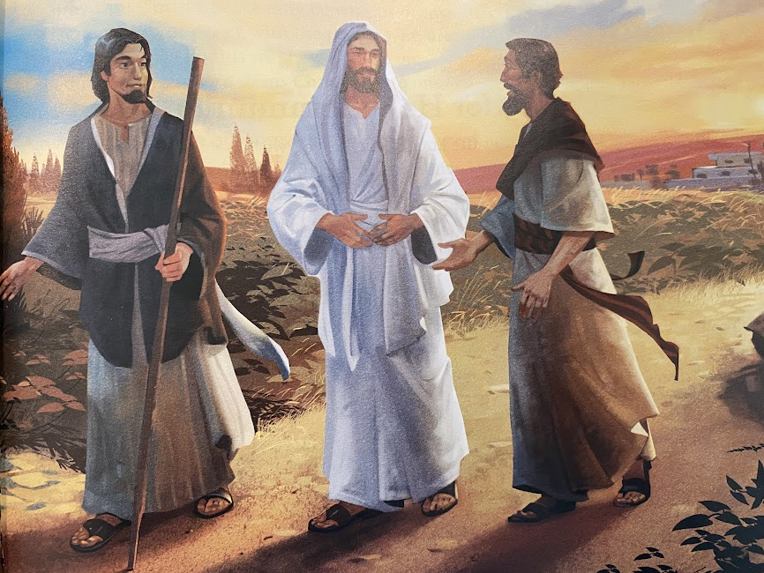
EL CAMINO A EMAÚS

Slide 15
Video

Slide 16
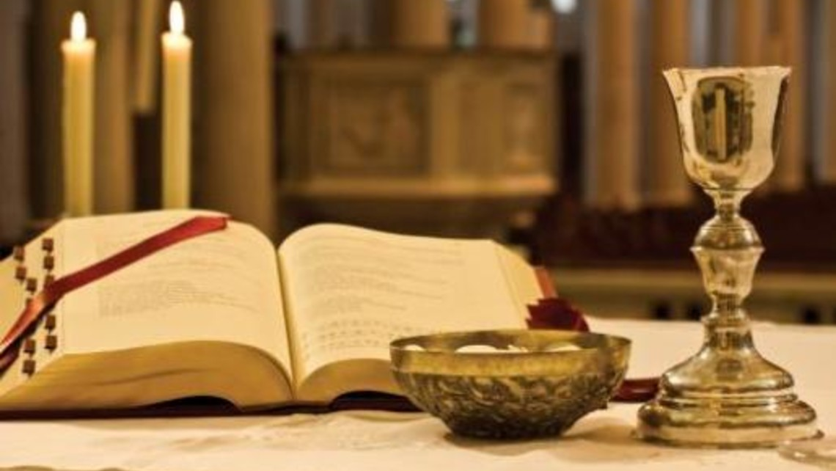
LAS CUATRO PARTES DE LA MISA

Slide 17
RITO INTRODUCTORIO ¡DAMOS ALABANZA Y GLORIA A DIOS!

Slide 18
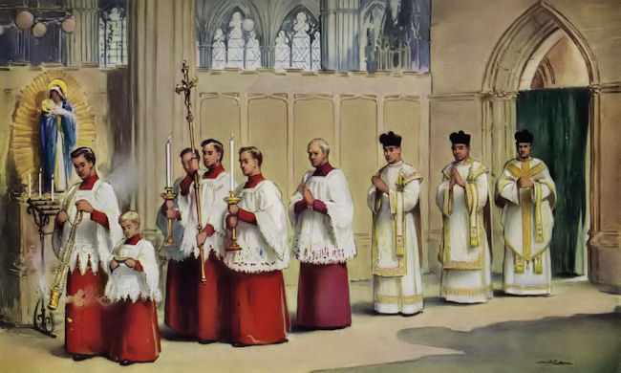

Slide 19
La liturgia de la palabra Escuchamos la Palabra de Dios
Lectura del Antiguo Testamento Salmo Lectura del Nuevo Testamento Evangelio Homilía

Slide 20
La liturgia de la Eucaristía PREPARAMOS NUESTROS CORAZONES Y MENTES PARA RECIBIR A JESÚS

Slide 21
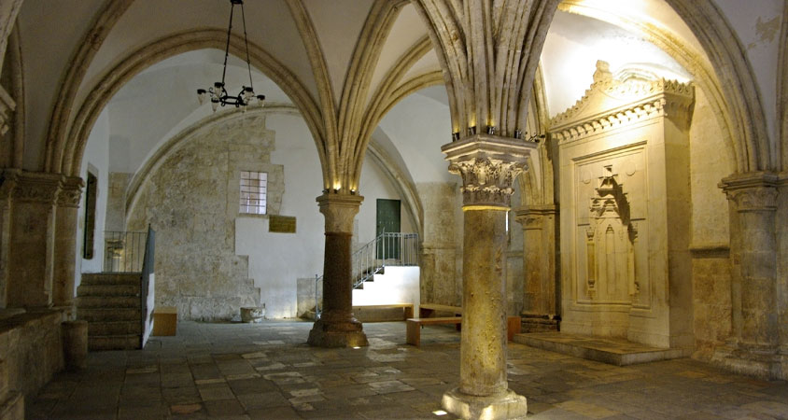
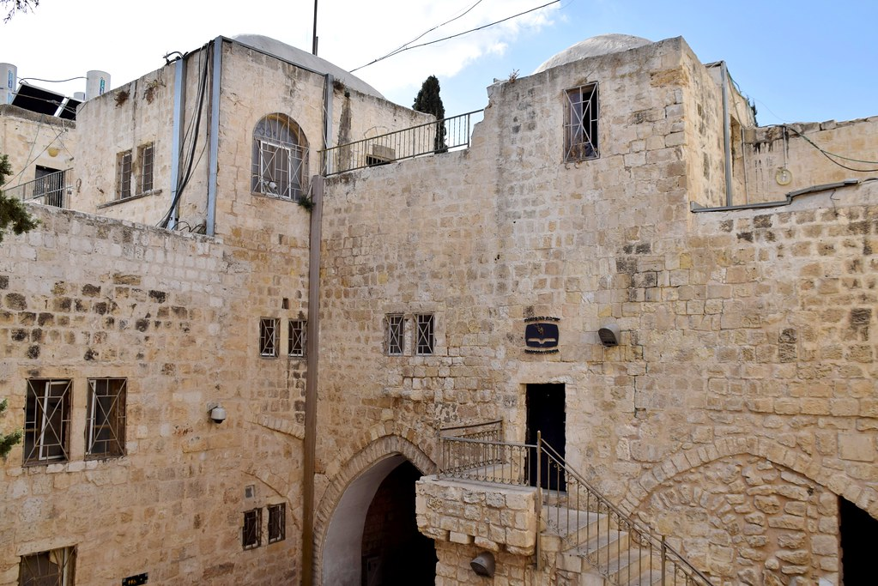

Slide 22
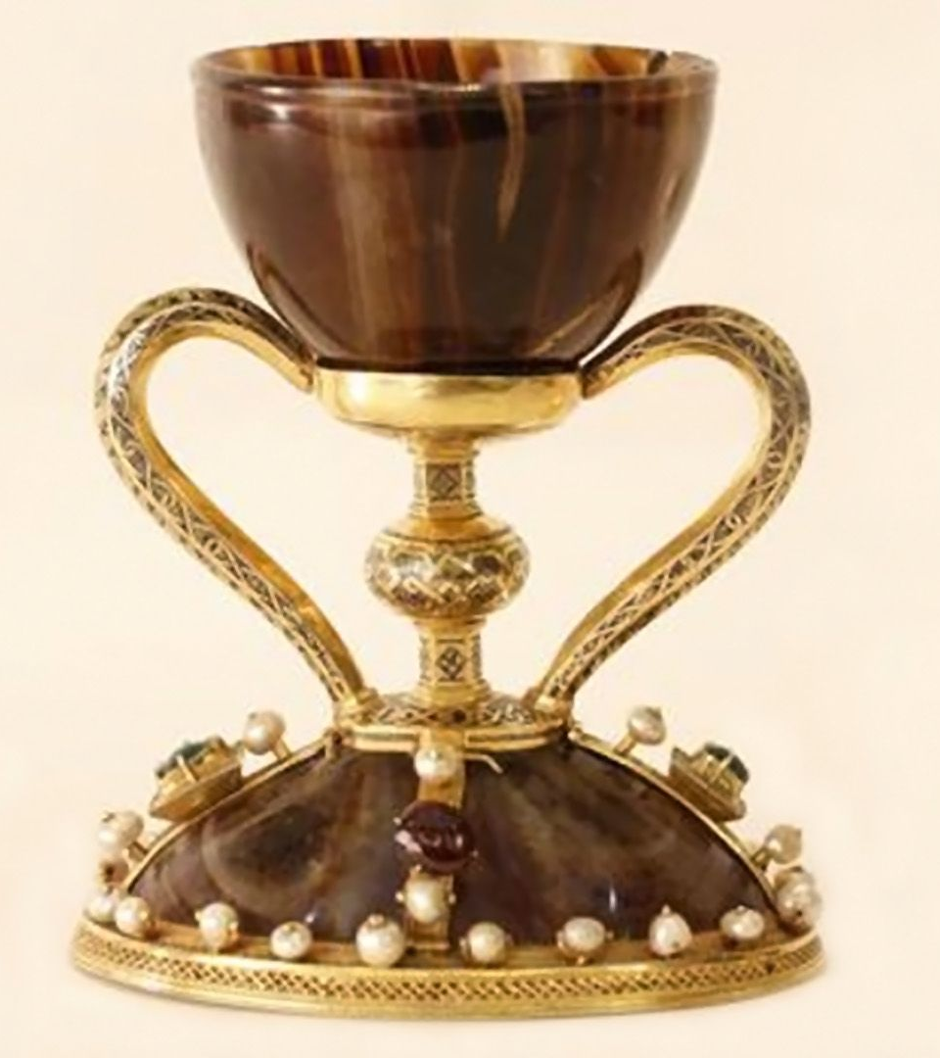
El cáliz de Valencia

Slide 23
Pésaj

Slide 24
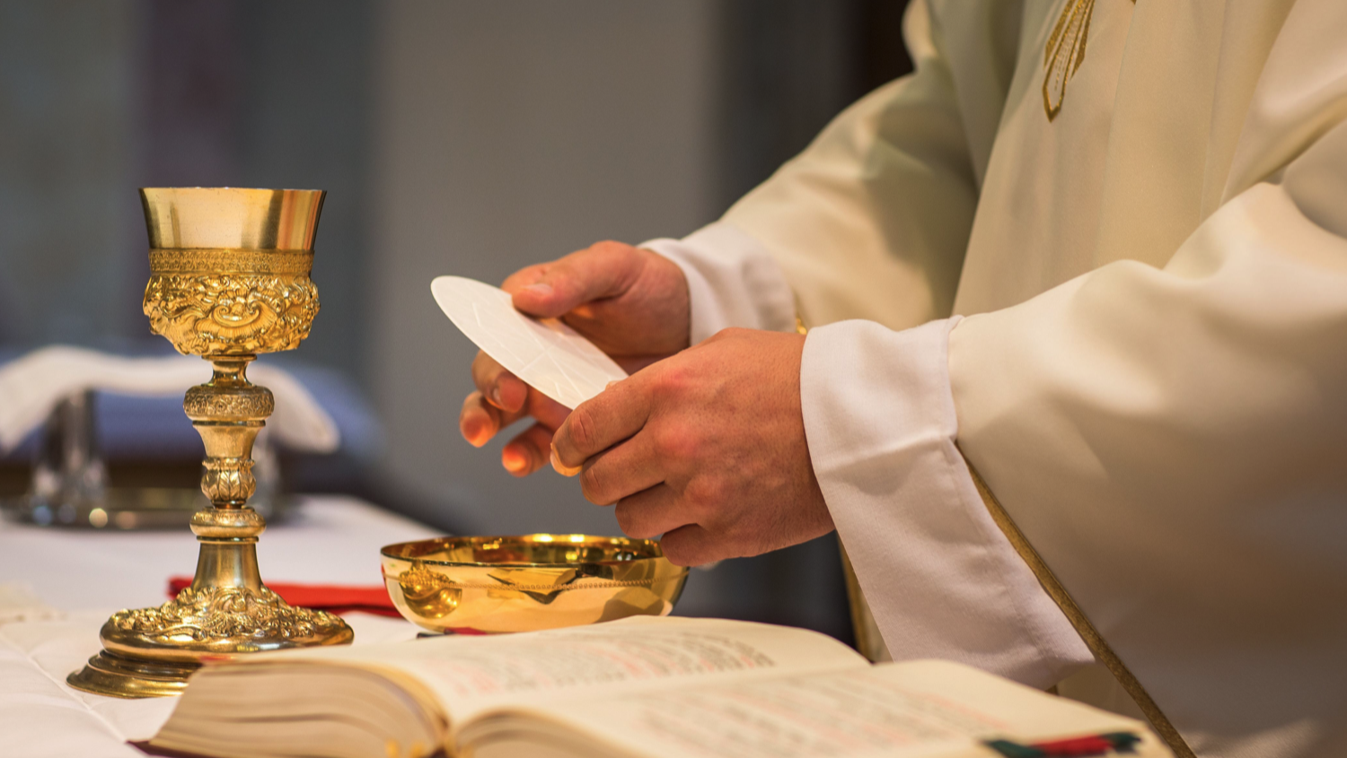

Slide 26
El rito conclusivo ¡Salimos proclamando las buenas nuevas!

Slide 27
Tómate un descanso

Slide 28
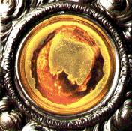
Lanciano, Italy 8th Century A.D.

Slide 29
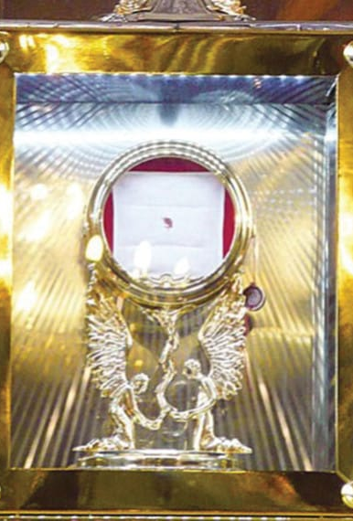
Legnica, Poland 2013 A.D.

Slide 30
Vaso sagrado y objetos de misa

Slide 31
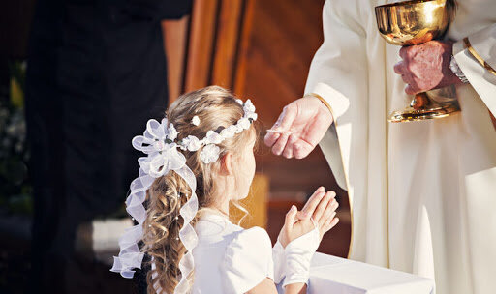
PRACTICA RECIBIR LA COMUNIÓN

Slide 33
Oración final
Señor Jesucristo, Bendice a estos niños que se preparan para recibir la Sagrada Comunión por primera vez.
Que este día sea un paso hacia un amor a la Eucaristía para toda la vida.
Dales hambre de este alimento sagrado para que acudan a ti en busca de consuelo, guía y sabiduría a medida que crecen en el discipulado completo.
Gracias por su inocencia y bondad.
Que sus manos, extendidas en anticipación de tu cuerpo y sangre, nos inspiren a todos a apreciar este sagrado Sacramento. Amén.

